Slide 1
Лекция 10 по дисциплине «Безопасность жизнедеятельности» Тема 4 Пожарная безопасность
доцент, к.т.н., Трифонова Татьяна Евгеньевна

Slide 2
Пожаро- и взрывозащита оборудования

Slide 3
К самым эффективным методам пожаро-взрывозащиты относится замена пожаро-взрывоопасных процессов на безопасные путем исключения из технологических процессов пожаро- и взрывоопасных веществ и материалов еще на стадии проектирования производства, но осуществить это на практике удается крайне редко.
Более доступна замена отдельных пожаро- и взрывоопасных операций на менее опасные.
В настоящее время широко используются активные и пассивные средства взрывозащиты.

Slide 4
Активные способы защиты

Slide 5
К числу активных мep взрывозащиты относятся:
контроль за накоплением взрывоопасных паров в помещениях;
аварийное вентилирование помещений при образовании в них взрывоопасной среды;
флегматизация взрывоопасной среды в помещениях;
устройство предохранительных конструкций, ослабляющих разрушительное действие взрыва;
подавление возникшего взрыва.
Активные средства взрывозащиты срабатывают в момент возникновения взрыва по сигналу индикатора. Они локализуют и подавляют очаг взрыва до достижения им разрушительной силы.

Slide 6
При выборе методов активной взрывозащиты необходимо знать:
основные пожаро- и взрывоопасные свойства веществ,
механизм горения и параметры, характеризующие процесс взрыва,
химический состав горючих технологических сред и их рабочие физические параметры (давление, температура),
объем оборудования, скорость движения горючих сред и т. п.

Slide 7
1. АСПВ (Активная система подавления взрыва)
Принцип действия АСПВ заключается в обнаружении взрыва в начальной стадии его развития с помощью высокочувствительных датчиков и быстром введении в защищаемый аппарат распыленного огнетушащего вещества, прекращающего дальнейший процесс развития взрыва.

Slide 8
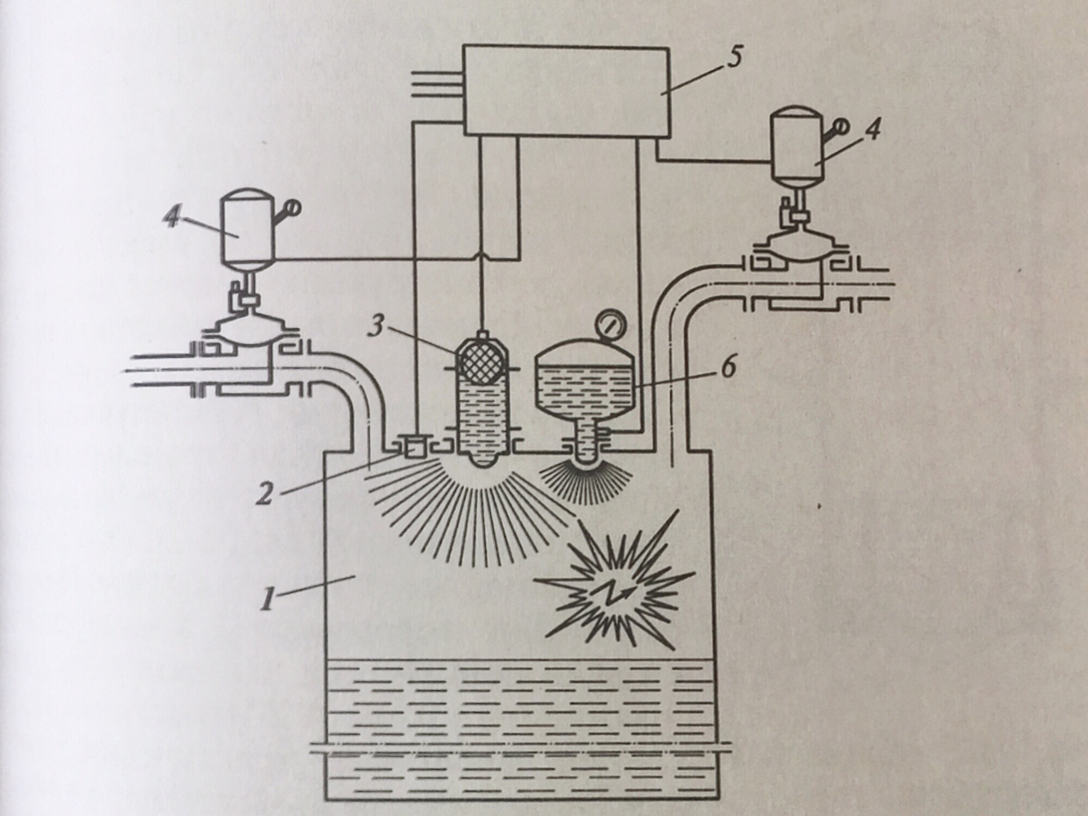
Принципиальная схема размещения элементов АСПВ на аппарате:
1 – защищаемый аппарат; 2- индикатор взрыва;
3-6 – исполнительные устройства (соответственно гидропушка,
пламеотсекатель, блок управления и ороситель).

Slide 9
В комплект АСПВ могут входить:
несколько индикаторов взрыва на одно устройство взрывоподавления,
или несколько взрывоподавляющих устройств на один индикатор взрыва, в зависимости от конкретных условий.

Slide 10
Индикаторы обнаружения взрывов
Взрывы в замкнутых объемах сопровождаются световым излучением, повышением температуры и давления, а также ионизацией газа. Обнаружить взрыв в аппарате можно по любому из этих проявлений.
Индикатор взрыва АСПВ представляет собой устройство, преобразующее один из указанных параметров в электрический сигнал.

Slide 11
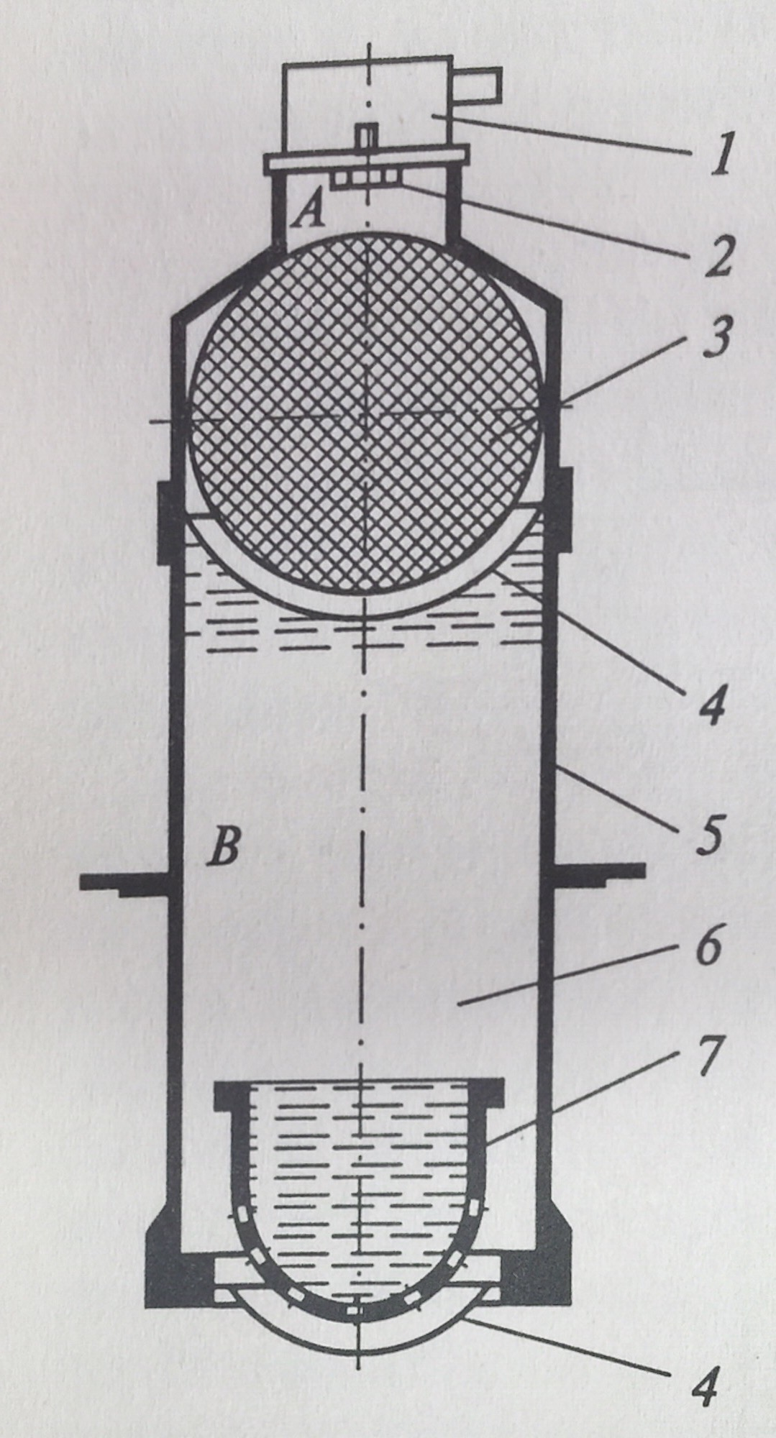
Взрывоподавляющие устройства
В отечественной промышленности для впрыска жидких огнетушащих веществ наибольшее распространение находят взрывоподавители типа гидропушка.
При срабатывании пирозаряда 2 в камере А резко повышается давление, которое разрушает мембраны 4. Жидкость оказывается под давлением, практически равным давлению в камере А. Истечение жидкости, сопровождаемое перемещением поршня 3, приводит к быстрому опусканию насадки 7 в крайнее нижнее положение до упора в выступ корпуса. При этом перфорированная часть насадки полностью выйдет из корпуса гидропушки в полость аппарата.
Общий вид гидропушки: 1 – крышка; 2 – пирозаряд; 3- поршень; 4 – мембраны; 5- корпус; 6 – огнетушащее вещество; 7 – распылительная насадка

Slide 12
Оросители
предназначены для продолжительного введения огнетушащего вещества в полость защищаемого аппарата или трубопровода с целью охлаждения продуктов сгорания и предотвращения повторных воспламенении в аппаратах или распространения пламени по трубопроводу.

Slide 13
К основным исполнительным органам АСПВ относятся быстродействующие пламеотсекатели, не допускающие распространения пламени по технологическим коммуникациям в другое оборудование данного производства.
Пламеотсекатель служит для локализации взрывов в оборудовании.
Существуют песчаный и мембранный пламеотсекатели.
Пламеотсекатель не обеспечивает герметичного перекрытия трубопроводов, но полностью исключает прохождение пламени.

Slide 14
В качестве огнетушащих веществ для АСПВ за рубежом широко распространены различные бром-. хлор-, фторпроизводные метана и этана. В системе «Радуга» в качестве огнетушащего вещества используется вода.
Для подавления взрывов могут применяться порошковые составы на основе карбонатов и бикарбонатов натрия и калия, аммониевых солей фосфорной, серной, борной и щавелевой кислот, комбинированные составы.

Slide 15
2. Взрывозащита методом флегматизации взрывоопасной среды
Метод флегматизации основан на разбавлении взрывоопасной среды до состояния, когда эта среда не способна распространять пламя.
Флегматизирующее устройство представляет собой автоматический быстродействующий огнетушитель, который срабатывает по сигналу индикатора взрыва.
При этом освобождается выходное отверстие и флегматизирующая смесь под давлением вытесняющего газа вспрыскивается в защищаемый объем. Метод флегматизации обычно применяют в сочетании с другими методами или устройствами.

Slide 16
3. Блокирование взрыва
Для этого используют отсекающие устройства (отсечные клапаны или отсекатели), которые приводятся в действие по сигналу индикатора взрыва.
Отсекатели и флегматизирующие устройства устанавливают на вводных и выводных коммуникациях потенциально взрывоопасного аппарата.
Обычно отсечными клапанами обеспечивают защиту наиболее «слабых» аппаратов технологической нитки.

Slide 17
4. Автоматическое прекращение работы технологической схемы
Специальное устройство срабатывает от индикатора взрыва, автоматически прекращает работу всей технологической нитки или отдельной группы аппаратов.
Как правило, этот способ сочетается в различных вариантах с другими активными методами взрывозащиты.

Slide 18
5. Контроль за накоплением горючих газов и паров
Этот контроль осуществляется с помощью специальных газоанализаторов и газосигнализаторов.

Slide 19
6. Аварийное вентилирование помещений
Аварийное вентилирование помещений является одним из наиболее распространенных традиционных способов предупреждения образования взрывоопасных сред.
Основной показатель работы вентиляции - кратность воздухообмена.

Slide 20
Пассивные способы защиты

Slide 21
К пассивным способам защиты технологического оборудования от разрушения давлением относится один из самых распространенных способов.
Принцип их действия заключается в ослаблении разрушительного действия взрыва за счет своевременного сброса из объекта защиты избыточного давления.
Все эти устройства срабатывают при повышении давления сверх установленных пределов.

Slide 22
1. Предохранительные мембраны
Представляют собой специально ослабленную часть защищаемого аппарата и срабатывают при рассчитанном давлении.
Предохранительные мембраны обычно изготавливают из тонколистового проката пластичных материалов: алюминия, нержавеющей стали, меди, латуни, полиэтиленовой и фторопластовой пленок и др.
По характеру разрушения различают: разрывные, ломающиеся, срезные, хлопающие и специальные предохранительные мембраны.

Slide 23
Преимущества мембран:
предельная простота конструкции,
быстрота действия, малая инерционность,
полная герметизация сбросного отверстия до срабатывания мембраны.
Недостатки:
срабатывание мембран всегда приводит к выбросу в атмосферу большого количества токсичных газов, что вызывает загрязнение окружающей среды токсичными газами;
создает возможность вторичных взрывов;
во время выброса горящих газов через отверстия образуются мощные очаги пламени, которые могут стать причиной пожара;
при использовании мембран необходимо принимать меры, исключающие искрообразование и травмирование обслуживающего персонала осколками мембран при их срабатывании;
одноразовость.

Slide 24
2. Предохранительный клапан
Представляет собой устройство автоматического действия, предназначенное для выпуска из емкостей и трубопроводов излишнего количества газа, пара или жидкости при превышении давления сверх установленных пределов.
Предохранительные клапаны устанавливают в местах, доступных для их осмотра, монтажа и демонтажа.

Slide 25
3. Огнепреградитель сухого типа
Защитное устройство, которое устанавливают на трубопроводе, свободно пропускающее поток газопаровоздушной смеси или жидкости через пламегасящий элемент и способствующее локализации пламени.
Принцип работы огнепреградителя основан на гашении пламени в узких каналах в результате потери тепла из зоны реакции к стенкам каналов.
Насадка огнепреградителя разбивает движущуюся горючую смесь на тонкие струйки, что резко увеличивает тепловыделение и распространение пламени прекращается.

Slide 26
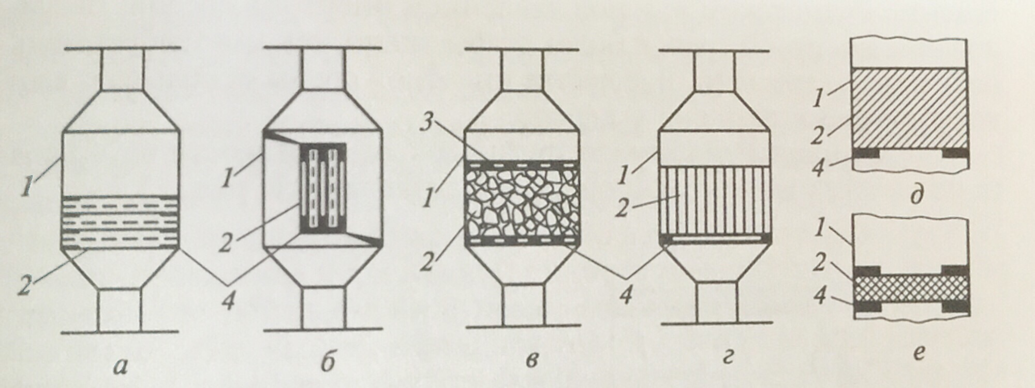
По типу пламегосящего элемента огнепреградители подразделяются на:
сетчатые; кассетные; из гранулированного материала и из пористого материала.
В качестве пламегасящего элемента в сухих огнепреградителях используют насадки из гранулированных тел (шарики, кольца, гравий), из волокон (асбестовое волокно, стеклянная вата), кассеты с прямыми узкими каналами, сетчатые элементы, элементы из пористых металлокерамических и металловолокнистых материалов.
Схемы огнепреградителей с различными типами насадок: а – горизонтальные сетки; б – вертикальные сетки; в – гравий, шарики, кольца; г – пластины с прямыми каналами; д – спиральные свернутые ленты с наклонными гофрами; е – металлокерамические насадки; 1 – корпус; 2 – пламегасящий элемент; 3 – решетка; 4 – прокладки и крепежные устройства

Slide 27
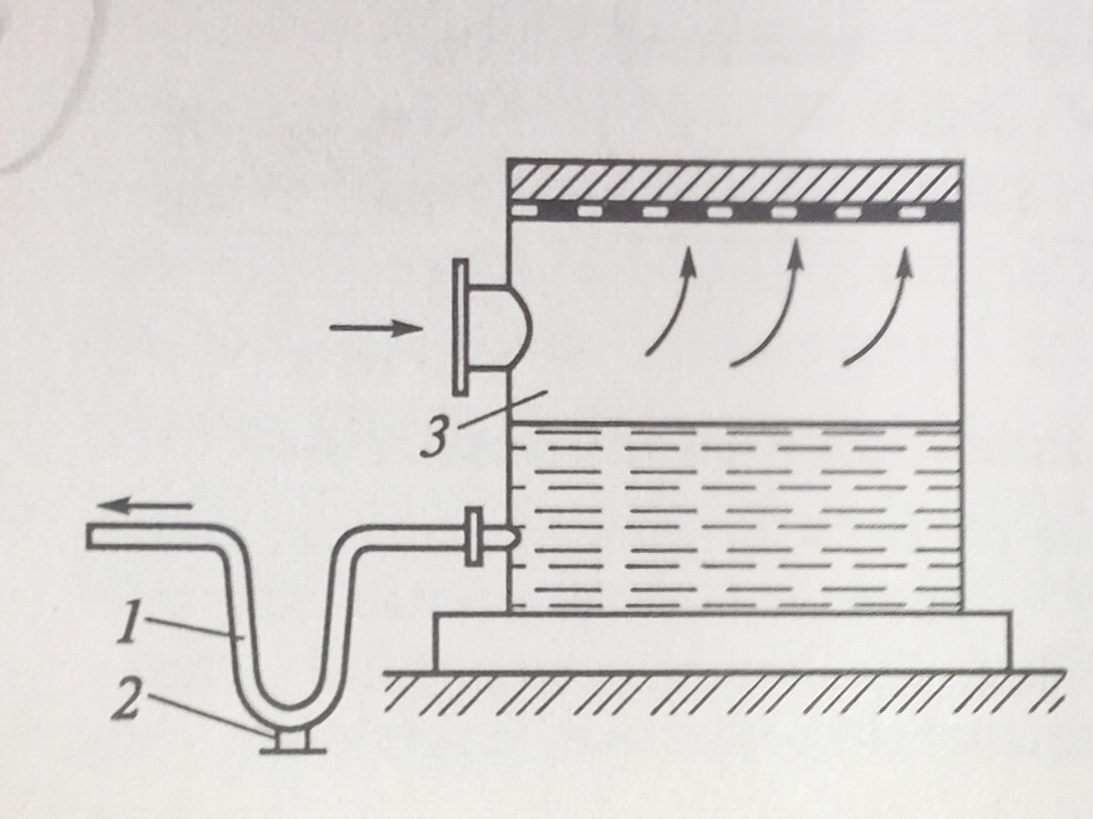
4. Жидкостные предохранительные затворы
Защитные устройства, гашение пламени в которых происходит в момент барботажа горящей газообразной смеси через слой жидкости.
Конструкции гидрозатворов весьма разнообразны.
Кроме того, гидрозатворы должны надежно задерживать распространение взрывной волны.
Горящая смесь проходит через слой жидкости при этом происходит дробление газового потока на пузырьки или струйки.
Прекращению горения способствует насыщение горящей смеси парами жидкости, через которую смесь барботирует.
Гидравлический затвор в виде U – образного колена на линии: 1- гидравлический затвор; 2- пробка; 3- аппарат

Slide 28
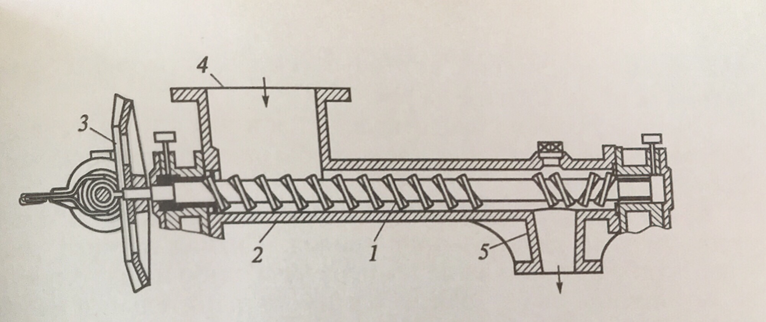
5. Сухие затворы
В тех случаях, когда по трубопроводам транспортируются твердые сгораемые измельченные материалы, при появлении огня возможно его распространение навстречу движению горючего вещества.
Для ликвидации этого на трубопроводах устанавливают сухие затворы. Сухой затвор, заполняющий все сечение трубы, исключает на этом участке воздушное пространство и, следовательно, возможность распространения пламени.
Чаще всего, для этих целей применяют шнековый питатель, на валу которого перед выходным патрубком снято несколько витков.
С помощью такого устройства во внутреннем объеме шнека образуется пробка из транспортируемого материала.
Шнековый затвор на линии транспортирования твердых измельченных материалов:
1 – шнек; 2- корпус; 3 – зубчатая передача;
4- загрузочная воронка; 5- патрубок для отводящей трубы

Slide 29
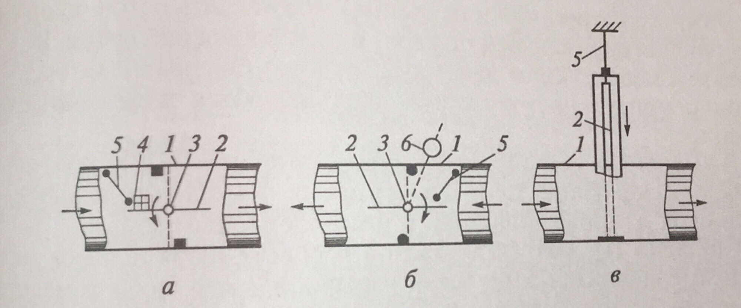
6. Автоматически действующие задвижки и заслонки
Для установки на воздуховодах, в местах прохода труб через глухие стены из одного помещения в другое, перед вентиляторами устанавливают различного типа задвижки и заслонки.
Действие их состоит в том, что они перекрывают сечение трубы и тем самым прекращают движение смеси и распространение пламени.
Сигнал датчика, реагирующего либо на повышение температуры, либо на излучение, либо на дым, передается на исполнительный механизм, который приводит в действие задвижку или шибер. Автоматически действующие задвижки или заслонки имеют обычно вращающийся или падающий шибер.
Схемы простейших автоматически действующих заслонок и задвижек: а – с грузом на поворачивающейся заслонке; б- с противовесом на поворачивающейся заслонке; в – с падающим шибером; 1 – трубопровод; 2- заслонка (шибер); 3 – ось заслонки; 4 – груз; 5- привод заслонки (тросик с тугоплавким замком); 6- противовес

Slide 30
эЛЕКТРООБОРУДОВАНИЕ ВО ВЗРЫВООПАСНЫХ И ПОЖАРООПАСНЫХ ЗОНАХ

Slide 31
Электроустановками называется совокупность машин, аппаратов, линий и вспомогательного оборудования (вместе с сооружениями и помещениями, в которых они установлены), предназначенных для производства, преобразования, трансформации, передачи, распределения электрической энергии и преобразования ее в другой вид энергии.

Slide 32
Электроустановки монтируются и эксплуатируются в соответствии с Правилами устройства электроустановок (ПУЭ), Правилами эксплуатации электроустановок потребителей (ПЭЭП), Правилами техники безопасности при эксплуатации электроустановок потребителей (ПТБ) и другими нормативными документами.

Slide 33
На производстве используются наружные или внутренние электроустановки.
Открытыми или наружными ЭУ называются электроустановки, не защищенные зданием от атмосферных воздействий. ЭУ, защищенные только навесами, сетчатыми ограждениями и т.п., рассматриваются как наружные.
Закрытыми или внутренними ЭУ называются электроустановки, размещенные внутри здания, защищающего их от атмосферных воздействий.

Slide 34
Взрывозащищенное электрооборудование ‑ это
электрооборудование, в котором предусмотрены конструктивные меры по устранению или затруднению возможности воспламенения окружающей его взрывоопасной среды вследствие эксплуатации этого электрооборудования.
К взрывоопасной зоне относится помещение или ограниченное пространство в помещении или наружной установке, в котором имеются или могут образоваться взрывоопасные смеси.

Slide 35
Классификация взрывоопасных зон
1. В зависимости от частоты и длительности присутствия взрывоопасной смеси взрывоопасные зоны подразделяются на следующие классы:
1) 0-й класс - зоны, в которых взрывоопасная смесь газов или паров жидкостей с воздухом присутствует постоянно или хотя бы в течение одного часа;
2) 1-й класс - зоны, в которых при нормальном режиме работы оборудования выделяются горючие газы или пары легковоспламеняющихся жидкостей, образующие с воздухом взрывоопасные смеси (вероятность);
3) 2-й класс - зоны, в которых при нормальном режиме работы оборудования не образуются взрывоопасные смеси газов или паров жидкостей с воздухом, но возможно образование такой взрывоопасной смеси газов или паров жидкостей с воздухом только в результате аварии или повреждения технологического оборудования (маловероятно).

Slide 36
4) 20-й класс - зоны, в которых взрывоопасные смеси горючей пыли с воздухом имеют нижний концентрационный предел воспламенения менее 65г/м³ и присутствуют постоянно;
5) 21-й класс - зоны, расположенные в помещениях, в которых при нормальном режиме работы оборудования выделяются переходящие во взвешенное состояние горючие пыли или волокна, способные образовывать с воздухом взрывоопасные смеси при концентрации 65 г/м³ и менее (вероятность);
6) 22-й класс - зоны, расположенные в помещениях, в которых при нормальном режиме работы оборудования не образуются взрывоопасные смеси горючих пылей или волокон с воздухом при концентрации 65г/м³ и менее, но возможно образование такой взрывоопасной смеси горючих пылей или волокон с воздухом только в результате аварии или повреждения технологического оборудования (маловероятно).

Slide 37
Все методы защиты направлены для уменьшения риска взрыва до приемлемого уровня.
Взрывозащищенное электрооборудование классифицируется по:
группам,
уровням взрывозащиты,
видам взрывозащиты,
температурным классам.

Slide 38
Взрывозащищенное электрооборудование по допустимости применения в зонах подразделяется на оборудование:
- (группа I) с рудничным метаном,
- (группа II) с промышленными газами и парами,
подгруппы IIА (пропан),
IIВ (этилен),
IIС (ацетилен, водород).
Возрастание опасности

Slide 39
Уровень
Взрывозащищенное электрооборудование по уровням взрывозащиты подразделяется следующим образом:
- особовзрывобезопасное электрооборудование (уровень 0);
- взрывобезопасное электрооборудование (уровень 1);
электрооборудование повышенной надежности против взрыва (уровень 2).
Особовзрывобезопасное электрооборудование - это взрывобезопасное электрооборудование с дополнительными средствами взрывозащиты.
Взрывобезопасное электрооборудование обеспечивает взрывозащиту, как при нормальном режиме работы оборудования, так и при повреждении, за исключением повреждения средств взрывозащиты.
Электрооборудование повышенной надежности против взрыва обеспечивает взрывозащиту только при нормальном режиме работы оборудования (при отсутствии аварий и повреждений).

Slide 40
Вид
Метод подразумевает заключение электрических цепей в специальные оболочки, заполненные газообразным, жидким или твердым диэлектриком, чтобы взрывоопасная смесь не находилась в контакте с электрическими цепями.
Взрывозащищенное электрооборудование по видам взрывозащиты подразделяется на оборудование, имеющее:
- взрывонепроницаемую оболочку (d);
- заполнение или продувку оболочки под избыточным давлением защитным газом (р);
- искробезопасную электрическую цепь (i);
- кварцевое заполнение оболочки с токоведущими частями (q);
- масляное заполнение оболочки с токоведущими частями (о);
- специальный вид взрывозащиты, определяемый особенностями объекта (s);
- любой иной вид защиты (е).

Slide 41
В зависимости от наибольшей допустимой температуры поверхности взрывозащищенного электрооборудования (безопасная в отношении воспламенения окружающей взрывоопасной среды) группа II подразделяется на следующие температурные классы:
Температурный класс | Т1 | Т2 | Т3 | Т4 | Т5 | Т6
Наибольшая допустимая температура, °С | 450 | 300 | 200 | 135 | 100 | 85

Slide 42
Взрывозащищенное электрооборудование должно иметь маркировку.
В приведенной ниже последовательности должны указываться:
- знак уровня взрывозащиты электрооборудования (2, 1, 0);
- знак, относящий электрооборудование к взрывозащищенному (Ех);
- знак вида взрывозащиты (d, p, i, q, о, s, e);
- знак группы или подгруппы электрооборудования (I, II, IIА, IIВ, IIС);
- знак температурного класса электрооборудования (Т1, Т2, Т3, Т4, Т5, Т6).

Slide 43
Пример
2 Ех е IIС Т6
Расшифровывается: электрооборудование повышенной надежности против взрыва, защита вида «е», IIс подгруппа смесей, температурный класс Т6.

